Slide 1
Муниципальное общеобразовательное бюджетное учреждение
Средняя общеобразовательная школа с. Алькино муниципального района
Салаватский район
Республики Башкортостан
Проект на тему:
Биотехнологии в растениеводстве
(защита и повышение урожайности томатов)
Выполнил:
ученик 10 класса
Камалетдинов Нурислам Динарович
Руководитель:
учитель биологии и химии
Садретдинов Айвар Радикович
Алькино 2022

Slide 2
ВВЕДЕНИЕ
Тема проекта: Биотехнологии в растениеводстве (защита и повышение урожайности томатов).
Цель проекта: доказать, что биотехнологии в сельском хозяйстве - это важная отрасль развития современной промышленной индустрии.
Задачи проекта:
1. Определить, что такое биотехнологии в растениеводстве.
2. Обозначить направления.
3. Выявить актуальность проекта.
4. Узнать о тенденциях развития биотехнологий в растениеводстве.
5. Изучить морфологические особенности томатов
6. Выяснить причины заболеваний томата фитофторозом
7. Выяснить препараты и удобрения, которые стимулируют рост и развитие томатов

Slide 3
Срок реализации проекта: 2021-2022 уч. год
Актуальность исследования: В последние годы не так-то просто стало вырастить хороший урожай томатов. Это связано с очень распространившимся заболеванием фитофторозом, способным уничтожить весь урожай томатов в кратчайший срок. Эта проблема особенно характерна для нашего района. В конце июля и августе, когда начинают созревать томаты, создаются условия для фитофтороза. Поэтому, изучив научную и научно-популярную литературу по данному вопросу, мы решили заняться исследовательской работой.
Гипотеза: нас заинтересовал вопрос о выращивании экологически чистой продукции томатов. В связи с этим мы решили использовать нехимические способы борьбы с фитофторозом.
Объект исследования: томаты.

Slide 4
Биотехнология является новой областью биологической науки. Она использует методы генетики, молекулярной биологии, микробиологии, биохимии, селекции, экологии.
Биотехнология – это наука о клеточных и генно-инженерных методах и технологиях при создании и использовании биологических объектов для интенсификации производства или получения новых видов продуктов различного назначения.
Основными задачами учебной дисциплины являются: изучение принципов и методов генетической и клеточной инженерии для использования в селекции и семеноводстве; разработка интенсивных биотехнологий в растениеводстве, защите растений, утилизации сельскохозяйственных отходов, защите окружающей среды.

Slide 5
1. Применение методов биотехнологии в сельском хозяйстве.
Применение методов биотехнологии в селекции, семеноводстве.
Исследования последних лет убедительно показывают, что методы культуры тканей клеток и протопластов растений играют значительную роль при создании новых образцов растений. Отбором новых форм растений на уровне клетки занимается клеточная селекция, благодаря которой возможно ускорять селекционный процесс, исключать сезонность в работе, увеличивать объем экспериментального материала, так как при переходе на клеточный уровень можно в одном опыте использовать до десятков миллионов клеток.
Гибридизация соматических клеток позволяет скрещивать формы и виды растений, для которых скрещивание половым путем невозможно. Методами соматической гибридизации были получены межродовые (томат х картофель) гибрид.

Slide 6
Используя методы биотехнологии имеются возможности получать в условиях in vitro гаплоиды – растения с уменьшенным вдвое набором хромосом. Использование гаплоидов в селекции позволяет на 3–4 года сократить процесс получения гетерозисных гибридов.
Эмбриокультура – выращивание зародыша извлеченного из семени на искусственной питательной среде. Метод позволяет преодолевать постгамную (после оплодотворения) несовместимости при отдаленной гибридизации.
Использование методов генетической инженерии способствует получению трансгенных растений, растений, в геном которых встроены гены других видов, Применение методов биотехнологии в семеноводстве. Используя методы культуры изолированных органов и тканей растений, можно получать в большом количестве оздоровленный (безвирусной) посадочный материал.

Slide 7
Многие насекомые, а также болезни, вызываемые грибной, бактериальной и вирусной инфекцией, наносят большой ущерб сельскохозяйственному производству. Хозяйства вынуждены тратить большие средства на закупку различных химических средств для борьбы с вредителями и патогенами. При этом вносимые химикаты загрязняют окружающую среду, оказывают вредное влияние на млекопитающих и полезных насекомых. Поэтому поиск и создание с помощью генно-инженерных методов устойчивых к вредителям и болезням форм растений сейчас одна из актуальнейших задач.

Slide 8
Применение методов биотехнологии для повышения плодордия почв и продуктивности растений. Быстрый рост народонаселения в мире, сокращение пахотных земель делают все более острыми вопросы производства продуктов питания. Генно-инженерные биотехнологии в сочетании с другими агроприемами способны помочь решить проблемы обеспечения людей продуктами питания в 21 веке. В последние годы большое значение приобретают работы по созданию растений, устойчивых к таким факторам среды, как холод, засуха, засоление почвы, повышенное содержание азота, тяжелых металлов и др.
Перспективным в плане улучшения фотосинтетических способностей может быть обмен различными компонентами фотосистем между различными растениями. Возможен обмен или модификация генов, кодирующих карбоксилазу, с целью более интенсивной фиксации СО2 из воздуха.

Slide 9
2. История томатов.
Родиной томатов считают Южную Америку (Перу и Эквадор), где они были введены в культуру в III в. до н. э.
После открытия Америки томаты были завезены в Испанию и Португалию, откуда они распространились по Европе, сначала в качестве декоративного растения. В Россию томаты проникли в XVIII в., по-видимому, с Балканского полуострова.
К концу XIX в. выращивание томатов принимает товарный характер и распространяется не только в южных губерниях, но и в средней полосе, включая Новгородскую, Московскую, Вятскую и другие северные губернии.
Ныне же помидоры – одна из наиболее распространенных культур. Известно более 500 сортов, разнообразных по размеру, форме и окраске плодов.

Slide 10
В Российской Федерации основные площади, занятые овощными культурами, в т.ч. томатами, находятся в южных регионах. Нижнее Поволжье принято считать «всероссийским огородом». Регион располагает благоприятными природно-климатическими условиями для развития овощеводства и в результате занимает лидирующее место в стране по производству овощей.
Производство овощей в данном регионе находится на стабильно высоких отметках — сборы овощей открытого грунта в промышленном секторе овощеводства составили в 2016 г. 531,3 тыс. т — 11,6% от общих сборов по РФ, это второе место среди регионов России. Второе место принадлежит овощным культурам и по посевным площадям — 15,6 тыс. га, что составляет 8,3% от всех площадей.

Slide 11
Томаты являются одним из наиболее ценных в питательном отношении овощем. Плоды томатов содержат сахара, кислоты, ароматические вещества, а также большое количество витаминов. Высокие вкусовые, питательные и диетические качества, а также разнообразные способы приготовления сделали томаты популярным овощем . В настоящее время производство овощей открытого грунта ведется в основном без применения капельного орошения, учета степени адаптивности сортов и гибридов к климатическим условиям.
Высокие урожаи в сочетании с высоким качеством плодов являются общим требованием производителей томата, и это может быть достигнуто только при учете критических производственных факторов. К ним относятся надлежащее управление ирригацией, выбор сортов, профилактика заболеваний, плодородие почв, климат и т.д. Многие авторы установили, что соблюдение агротехнологических приемов при ключевой роли питания определяет качество и урожайность томатов .

Slide 12
3.Морфологические особенности томатов.
3.1.Ботаническая характеристика.
Томат (помидор) (Lycopersicon esculentum) – относится к семейству паслёновые (Solanaceae), многолетнее растение семейства паслёновых, возделывается как однолетняя овощная культура. В зависимости от сорта куст томата может быть низкорослым, компактным или высоким, раскидистым. По типу куста формы томата подразделяются на детерминантные и индетерминантные (обыкновенные).
Детерминантные растения характеризуются слабым ветвлением с ограниченным верхушечным ростом и закладкой соцветий через 1 – 2 листа или подряд. Индетерминантные формы растений могут неограниченно расти в высоту, образуют из пазухи каждого листа пасынок и соцветие через 2 – 4 листа.

Slide 13
Томат имеет сильно развитую корневую систему стержневого типа. Корни разветвленные, растут и формируются быстро.
Стебель у томатов прямостоячий или полегающий, ветвящийся, высотой. Листья непарноперистые, рассечённые на крупные доли, иногда картофельного типа. Цветки мелкие, невзрачные, жёлтые невзрачных оттенков, собраны в кисть.
Томат – факультативный самоопылитель: в одном цветке имеются мужские и женские органы.
Плоды – сочные многогнездовые ягоды различной формы (от плоскоокруглой до цилиндрической); могут быть мелкими (масса до 50 грамм), средними (50 -100 грамм) и крупными (свыше 100 грамм, иногда до 500грамм и более).

Slide 14
3.2. Биологические особенности.
Свет.
Томат очень требователен к свету. Свет – важнейший фактор для фотосинтеза. От освещения зависит также содержание в плодах сухого вещества, соотношение кислот к сахарам, содержание витаминов. Поэтому растения не следует размещать в затененных местах, а при недостатке света проводят досвечивание, которое повышает продуктивность растений.
Тепло.
Томат — теплолюбивое растение. Тепло является одним из главных факторов и в значительной степени определяет темпы роста, созревания и урожайность томата. Оптимальная температура для прорастания семян — 20-25 °С, минимальная —
10-12 °С.

Slide 15
Вода.
Томат плохо переносит повышенную влажность воздуха, но требует много воды для роста плодов. Рекомендуется поливать томаты не часто, но обильно, хорошо промачивая слой почвы, где расположена корневая система.
Томаты предпочитают умеренную влажность воздуха в пределах 45-60%.
Почва.
К почве растения томата менее требовательны, чем многие другие овощные культуры, однако лучше отвести им хорошо прогреваемые плодородные почвы, богатые органическим веществом, с рН не ниже 5,5. Наилучшими для возделывания культуры томата считаются супесчаные и легкосуглинистые по механическому составу почвы, с высоким содержанием гумуса и питательных веществ.

Slide 16
4. Фитофтороз томатов.
Фитофтороз – заболевание коварное, его развитие зависит от условий внешней среды. Споры гриба до поры до времени пребывают в дремлющем состоянии, но как только повысится влажность, а температуры понизятся – заболевание проявляется. Возбудитель болезни сохраняется на пораженных растительных остатках и в почве.
Фитофторозом поражаются листья, стебли и плоды (как зеленые, так и созревающие) томата. На листьях, начиная с краев листовой пластинки, появляются бурые разрастающиеся пятна, которые могут охватить треть и даже больше половины площади листа.

Slide 17
5. Борьба с фитофторозом.
В связи с постоянно увеличивающимся загрязнением окружающей среды основной задачей в сельском хозяйстве является поиск экологически безопасных препаратов, способствующих повышению урожайности. Одним из основных направлений является применение микробных препаратов при возделывании сельскохозяйственных культур. Микроорганизмы, являющиеся основой биопрепаратов, обладают комплексом полезных свойств: стимулируют рост и развитие растений; подавляют развитие фитопатогенных микроорганизмов; улучшают минеральное питание растений.
На их основе были созданы землеудобрительные препараты Флавобактерин, Мизорин, Ризоторфин и Экстрасол. Биопрепараты созданы во Всероссийском НИИ сельскохозяйственной микробиологии (г. Санкт-Петербург).

Slide 18
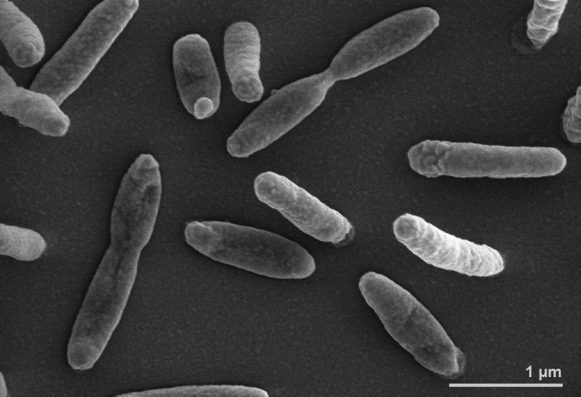
Флавобактерин
(род Flavobacterium) - продуцирующий высокоактивный антибиотик флавоцин с широким спектром действия на фитопатогенные грибы и бактерии.

Slide 19
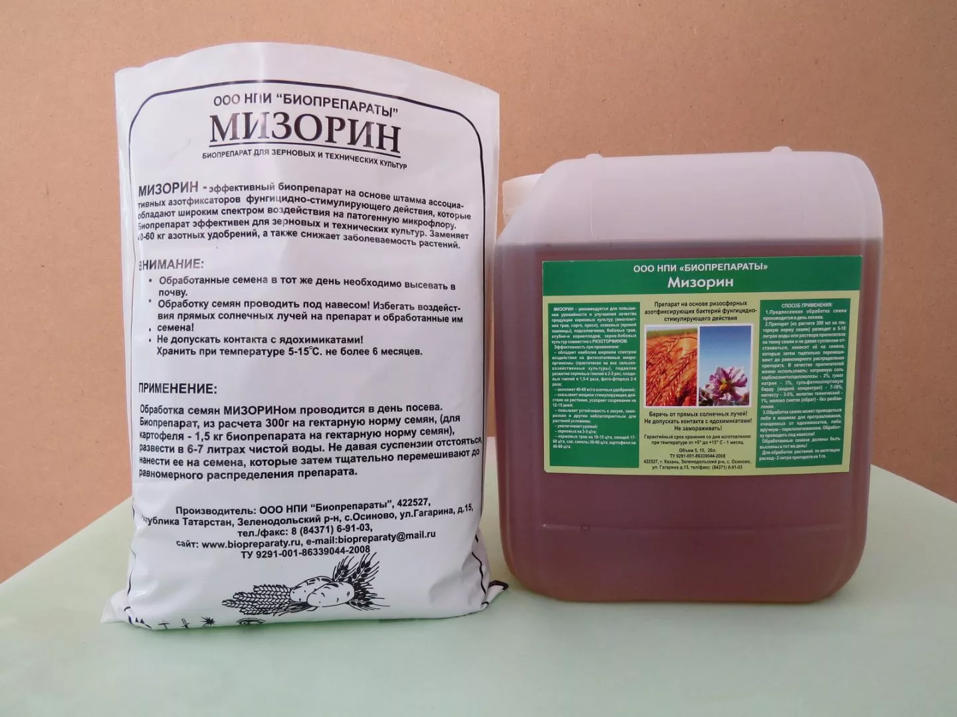
Мизорин
(Arthrobacter mysorens, штамм 7) – оказывает мощное стимулирующее действие на растения и повышает функциональную активность симбиоза бобовых с клубеньковыми бактериями.

Slide 20
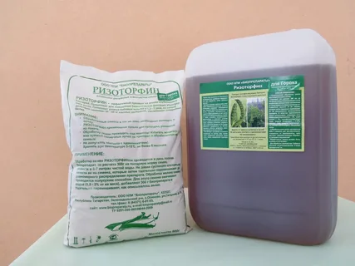
Ризоторфин
(род Rhizobium, штамм бактерии 640Б) – обработка семян бобовых культур ризоторфином увеличивает в корневой зоне растений количество активных и конкурентно способных клеток клубеньковых бактерий.

Slide 21
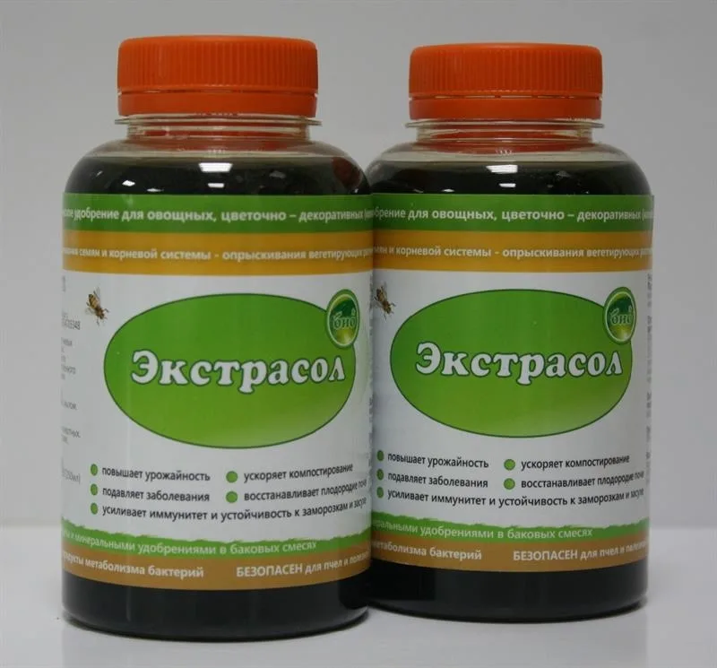
Экстрасол
(Bacillus subtilis) - препарат ризосферных, азотфиксирующих бактерий, обитающих в природе на корнях здоровых растений.

Slide 22
Методика исследований
Опыты проводили в отделе биометода ДВНИИЗР на полях Приморского НИИ сельского хозяйства на районированном сорте томата.
На томатах Флавобактерин и Мизорин применяли при сочетании двух видов обработок (обработка семян и обработка корней рассады). Семена обрабатывали непосредственно перед посевом, суспензию наносили на семена и тщательно перемешивали до равномерного распределения препарата, в расчете 200 грамм на гектарную норму. Рассаду перед высадкой в открытый грунт погружали в растворы препарата на 5-10 секунд (600 грамм на 10 л воды).

Slide 23
Результаты и обсуждение:
Испытания проходили в условиях избыточного увлажнения, резких перепадов дневных и ночных температур, неравномерного выпадения осадков по декадам, за счет этого первые признаки фитофторы на томате были отмечены уже во второй декаде июля.
Лучшие результаты показал Флавобактерин, где биологическая эффективность составила 54,9%, при развитии болезни в контроле 5,8%.
Важным компонентом хозяйственного урожая является число плодов на растении. Так, использование Флавобактерина и Мизорина привело к увеличению числа плодов с куста до 23,1 штук (в контроле – 18,2 штук) .

Slide 24
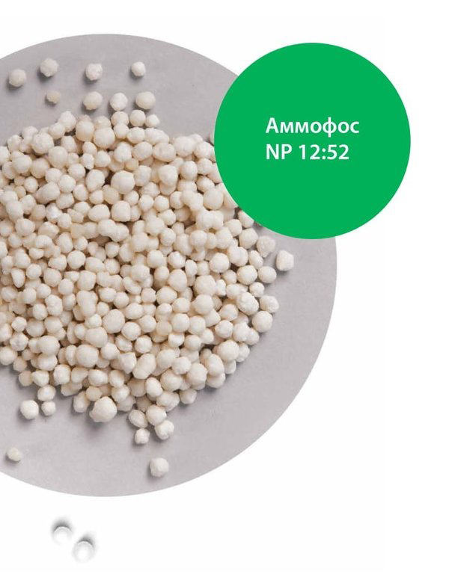
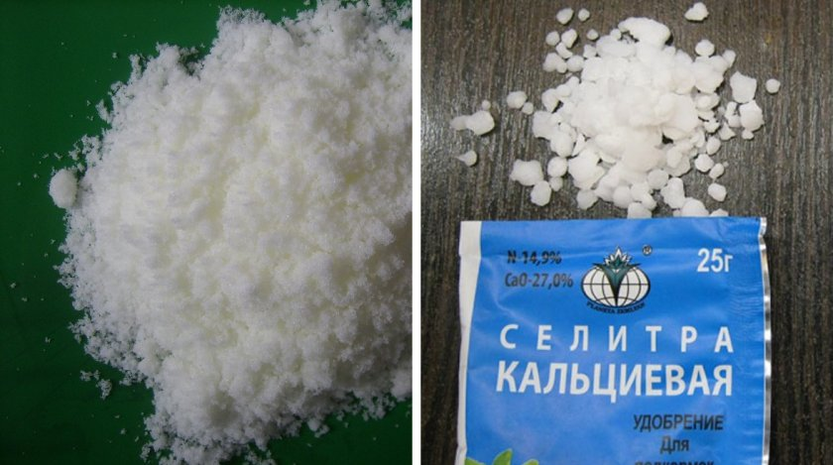
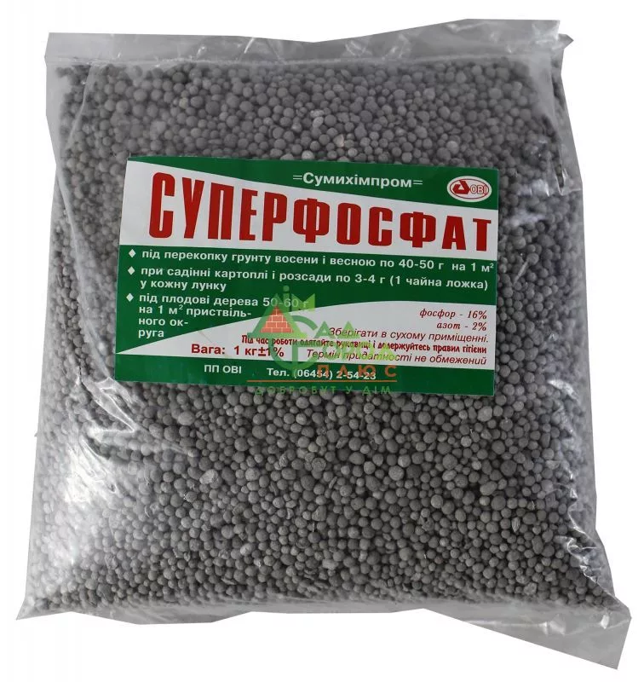
6.Повышение урожайности.
Универсальные
подкормки: аммофоска, калиевая селитра, суперфосфат.

Slide 25
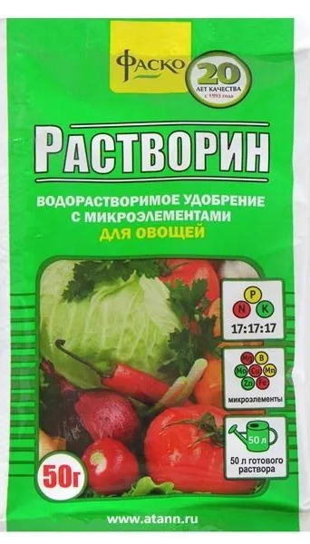
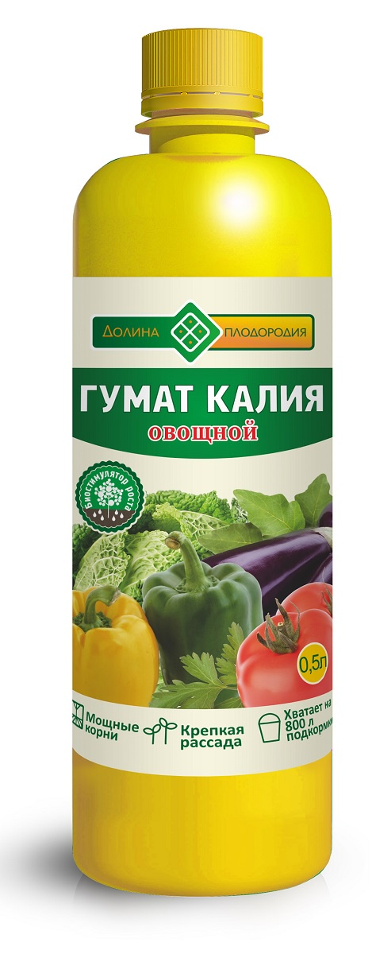
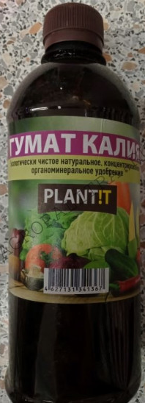
Комплексные
минеральные удобрения:
гумат калия, агрикола, растворин, синьор помидор.

Slide 26
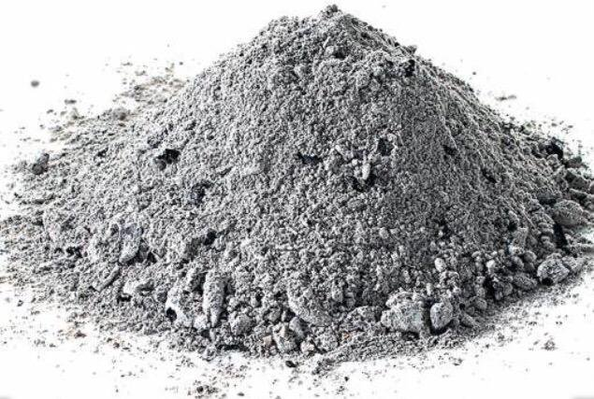
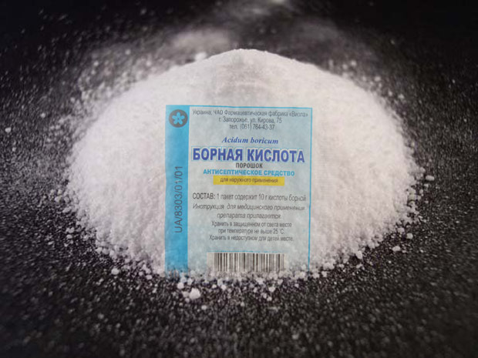
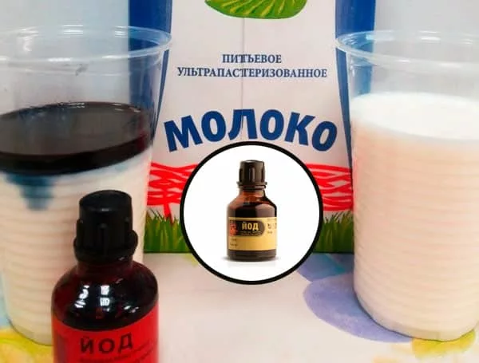
Народные
средства:
зола, дрожжи, борная кислота, травяной настой, молочная сыворотка с йодом.

Slide 27
7. Заключение.
Данный проект состоит из блоков заданий, один из которых в соответствии с темой проекта направлен на расширение теоретических представлений учащихся о болезнях растениях и изучение известных методов против фитофторы. Другой блок включает в себя практическую направленность - опытным путём проверить и сравнить использование известных методов борьбы с фитофторозом на практике, а третий блок заданий даёт возможность приобретения навыков получения информации из Интернет ресурсов
Ориентированность исследования была направлена на определение факторов влияющих на рост фитофтороза и ускоряющих его развитие на растениях томата. Поиск разных методов защиты и профилактики выращиваемых растений и получение здорового урожая.

Slide 28
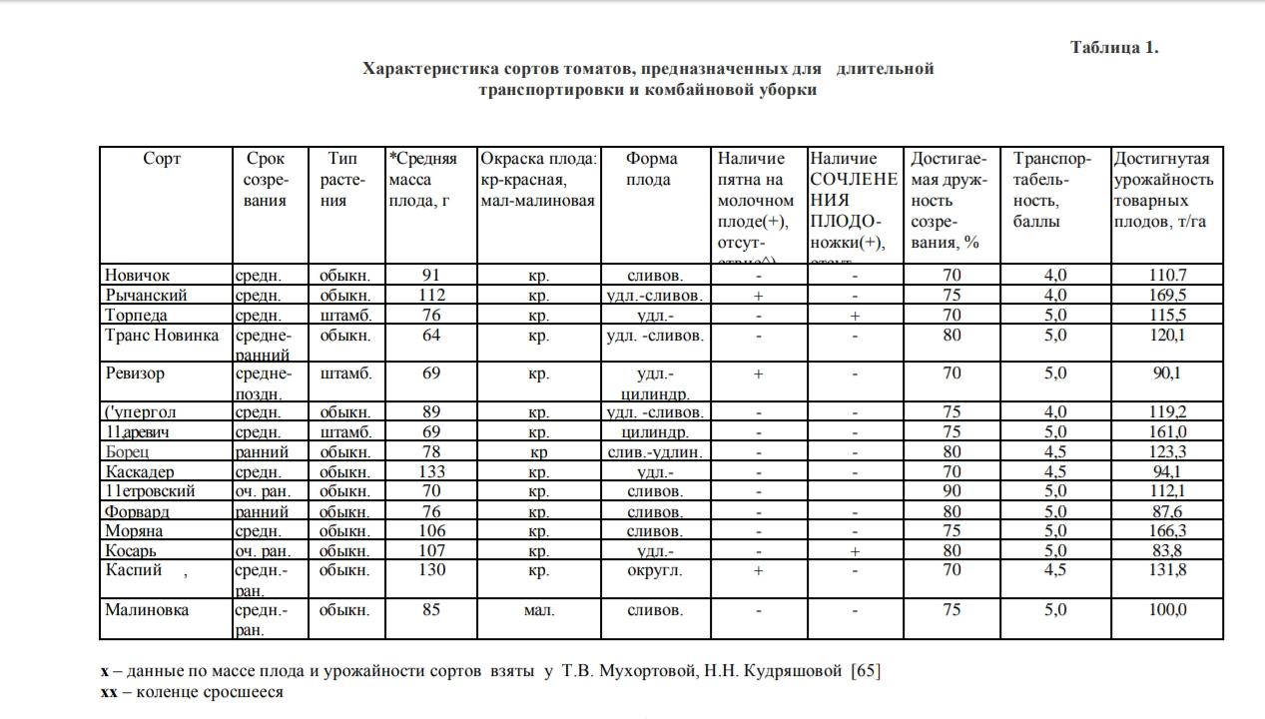

Slide 29
ТОП-5 сортов томатов для теплицы:
1. Орлиное сердце
2. Розовый изюм
3. Чудо земли
4. Микардо розовый
5. Ураган
ТОП-5 сортов томатов для открытого грунта:
Альфа
Бенито
Взрыв
Джина
Дон Жуан
ТОП-5 сортов томатов для промышленного производства:
Петровский
Косарь
Форвард
Борец
Каспий

Slide 30
Спасибо за внимание!

Slide 31
Литература:
1. «ПРИМЕНЕНИЕ БИОЛОГИЧЕСКИХ ПРЕПАРАТОВ ДЛЯ ПОВЫШЕНИЯ ПРОДУКТИВНОСТИ СОИ И ТОМАТОВ» Байделюк Е.С., Сырмолот О.В.
2. «БИОТЕХНОЛОГИИ В РАСТЕНИЕВОДСТВЕ» Т. В. Никонович, А. Н. Иванистов, В. В. Французёнок. 2017г.
3. «СЕЛЬСКОХОЗЯЙСТВЕННАЯ БИОТЕХНОЛОГИЯ» О. Н. Чечина. 2021г.
Ресурсы Интернет:
1. http://ru.wikipedia.org
2. https://stroy-podskazka.ru/tomaty/bolezni/fitoftora/
3. https://pochva.net/rasteniya/podkormka-tomatov.html

